Slide 1
Rtg. vyšetření dutiny hrudní IV
(Mediastinum)
MVDr. Pavel Proks, Ph.D.
MVDr. Ivana Nývltová

Slide 2
Obsah
Základní anatomie mediastina
Rtg. interpretace fyziologických nálezů mediastina
Faktory ovlivňující rtg. interpretaci mediastina
Rtg. interpretace základních patologií mediastina

Slide 3
Základní anatomie mediastina

Slide 4
Mediastinum
Mediastinum = centrální prostor v dutině hrudní
Začíná od ATCr a končí bránicí
Kraniálně komunikuje s cervikální fascií, kaudálně s retroperitoneálním prostorem
U většiny psů a koček je fenestrované – komunikace mezi levým a pravým hemitoraxem

Slide 5
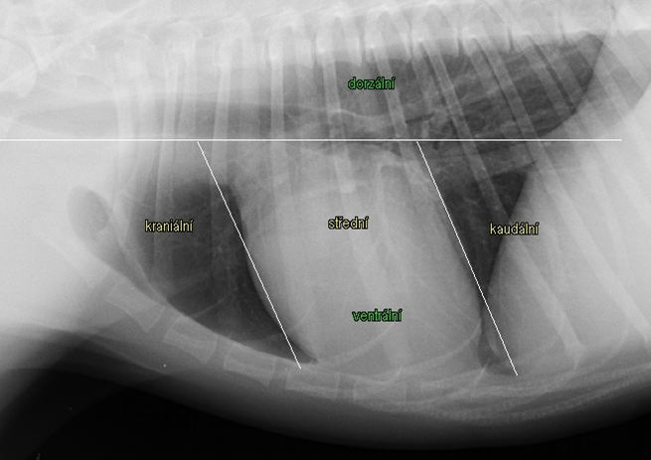
Mediastinum
Dělení didaktické (dle srdce):
kraniální
střední (srdce)
kaudální
Dělení dle trachey:
dorzální (nad tracheou)
ventrální (pod tracheou)

Slide 6
Mediastinum

Slide 7
Fyziologicky rtg. detekovatelné
Pravidelný rtg. nález
Nepravidelný rtg. nález
Průdušnice (včetně bifurkace)
Srdeční silueta
Aorta (descendens)
Zadní dutá žíla
Thymus (juvenilní jedinci)
Jícen (pouze jeho část, plyn nebo tekutina v jícnu)
V. azygos (zcela výjimečně u psů s hlubokým úzkým hrudníkem)

Slide 8
Fyziologicky rtg. nedetekovatelné
Nervy:
n. vagus, n. phrenicus, n. laryngeus reccurens
Mízní uzliny:
sternální/mediastinální/tracheobronchiální
Truncus pulmonalis
Přední dutá žíla a její větve (v. thoracica interna)
Větve aorty:
t. brachiocephalicus
a. subclavia sinistra

Slide 9
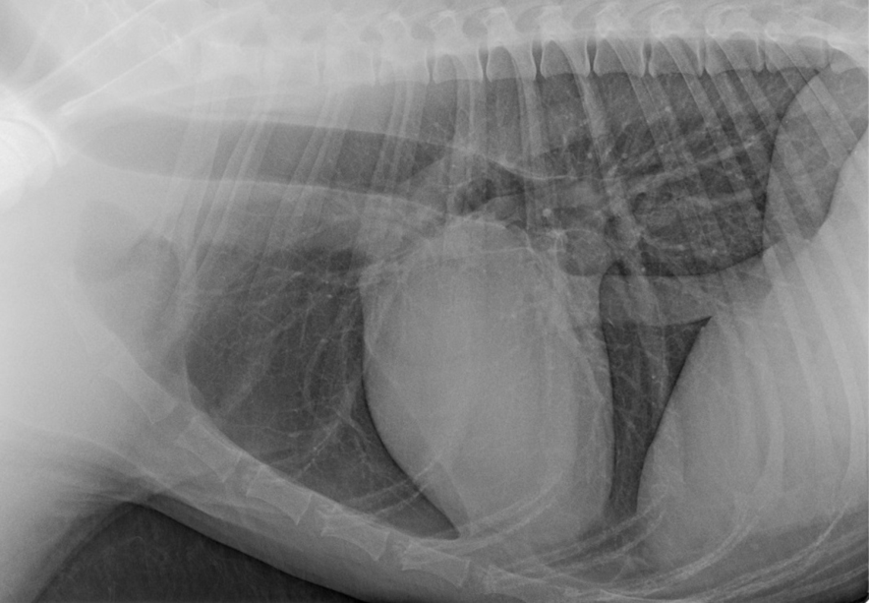
Mediastinum
Na nativních rtg. snímcích posuzujeme:
tracheu
aortu (descendens)
zadní dutou žílu (VCCd)
kranioventrální mediastinum
mízní uzliny
(jícen, thymus)

Slide 10
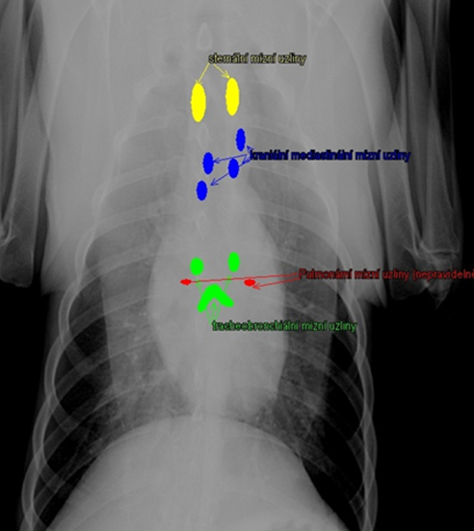
Mízní uzliny
DV projekce
Distribuce mízních uzlin:
sternální
kraniální mediastinální
tracheobronchiální
pulmonální (nepravidelné)

Slide 11
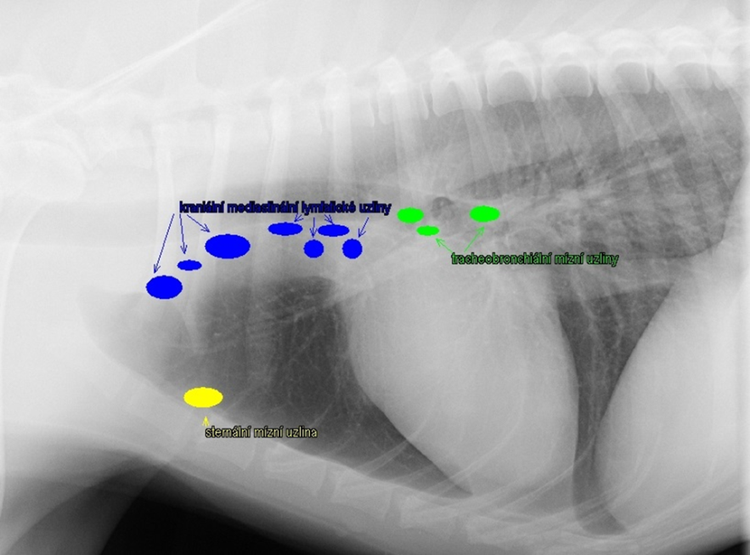
Mízní uzliny
LL projekce
Distribuce mízních uzlin:
sternální
kraniální mediastinální
tracheobronchiální

Slide 12
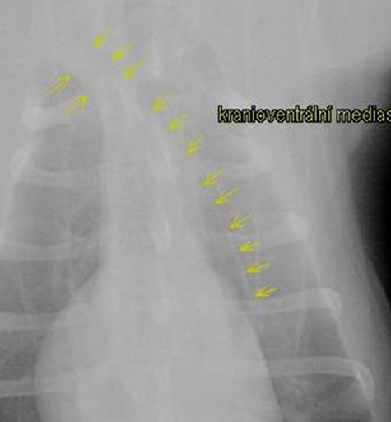
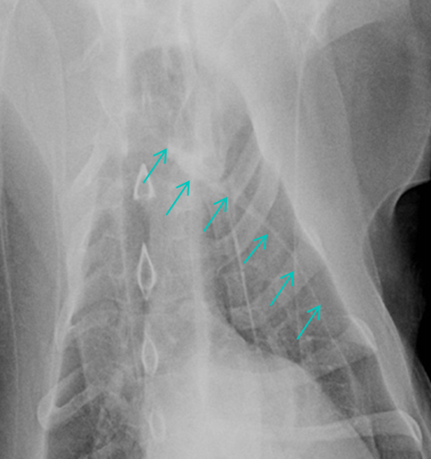
Kranioventrální mediastinum
Zřetelné z LL i DV/VD projekce
Levý kraniální plicní lalok zasahuje více kraniálněji, než pravý kraniální plicní lalok
Pravý kraniální plicní lalok přechází přes mediánní rovinu

Slide 13
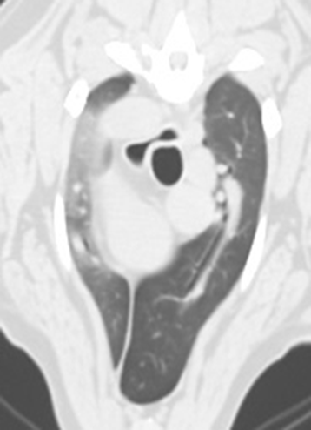
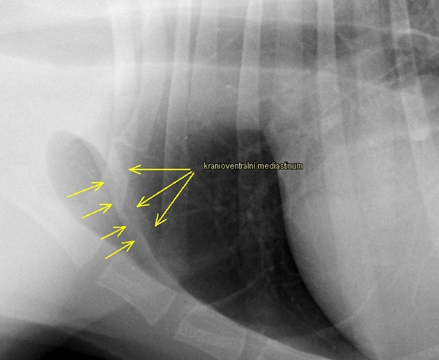
Kranioventrální mediastinum

Slide 14
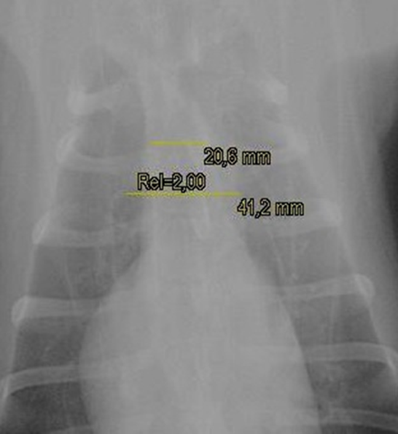
Kraniální mediastinum – Ca
DV/VD projekce
Posuzujeme jeho šířku
Šířka kraniálního mediastina by neměla přesahovat 2x šířky Th obratle
Dif. dg. rozšíření kraniálního mediastina:
obezita
mediastinální masa

Slide 15
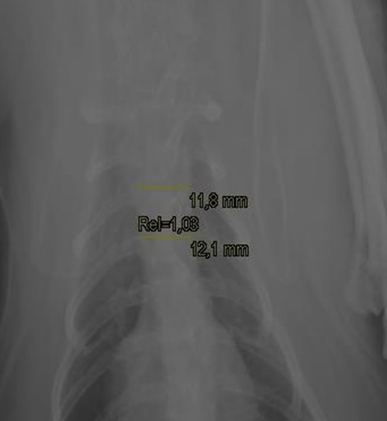
Kraniální mediastinum – Fe
DV/VD projekce
Posuzujeme jeho šířku
Šířka kraniálního mediastina by neměla přesahovat šířku Th obratle

Slide 16
Faktory ovlivňující rtg. interpretaci mediastina

Slide 17
Kraniální mediastinum
Faktory ovlivňující posouzení kraniálního mediastina:
plemenná variabilita
výživný stav (tuk v mediastinu imitující masu)
Hluboký úzký hrudník/hubený jedinec – 1x šířka Th obratle
Sudovitý hrudník/obézní jedinec – 4x šířka Th obratle

Slide 18
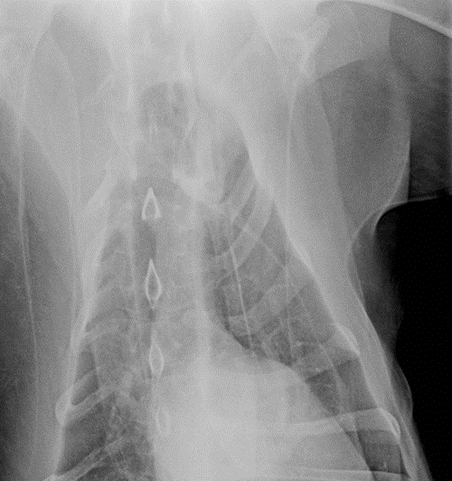
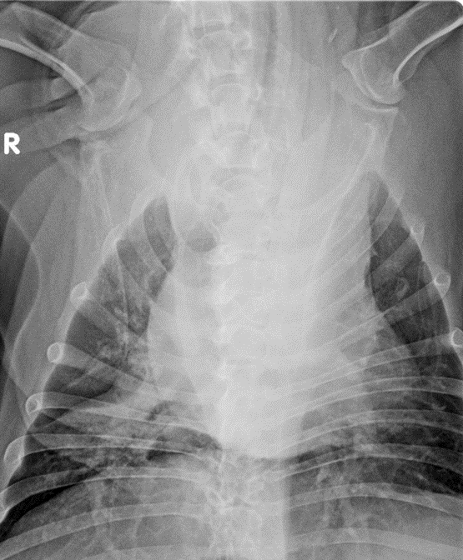
Meziplemenná variabilita
Hluboký úzký hrudník
Sudovitý hrudník

Slide 19
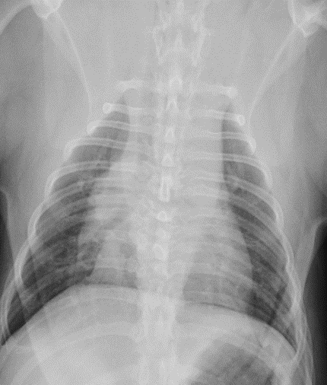
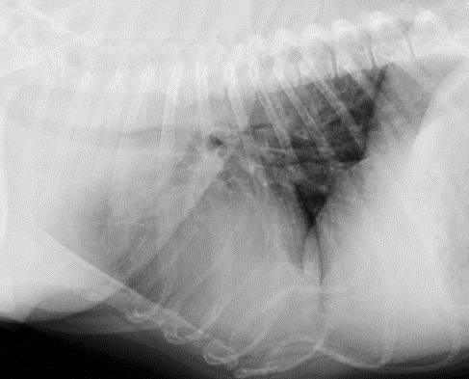
Výživný stav
Ca – obézní pacient
Ca – obézní pacient

Slide 20
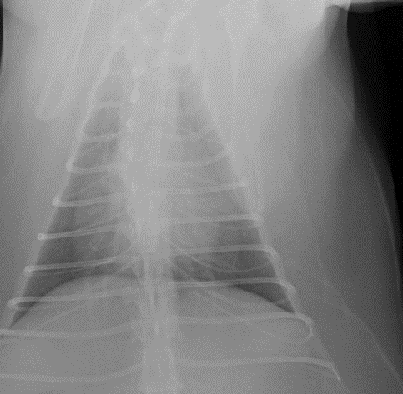
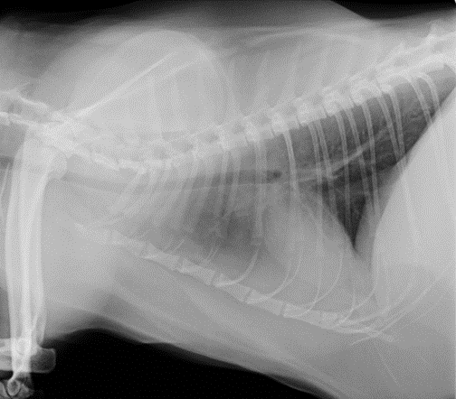
Výživný stav
Fe – obézní pacient
Fe – obézní pacient

Slide 21
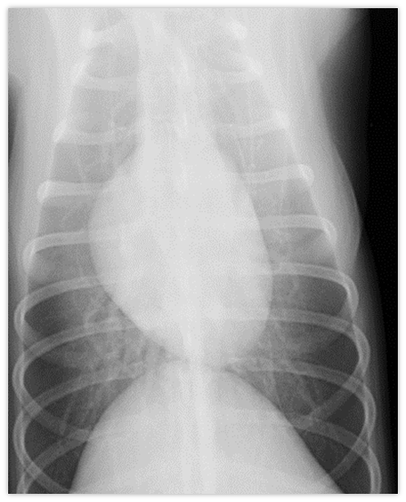
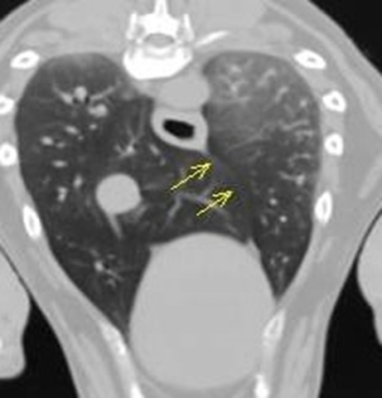
Kaudoventrální mediastinum
Zřetelné pouze z VD/(DV?) projekce
Radioopakní linie mezi levým kaudálním a pravým akcesorním plicním lalokem
U obézních zvířat vyplněné tukem

Slide 22
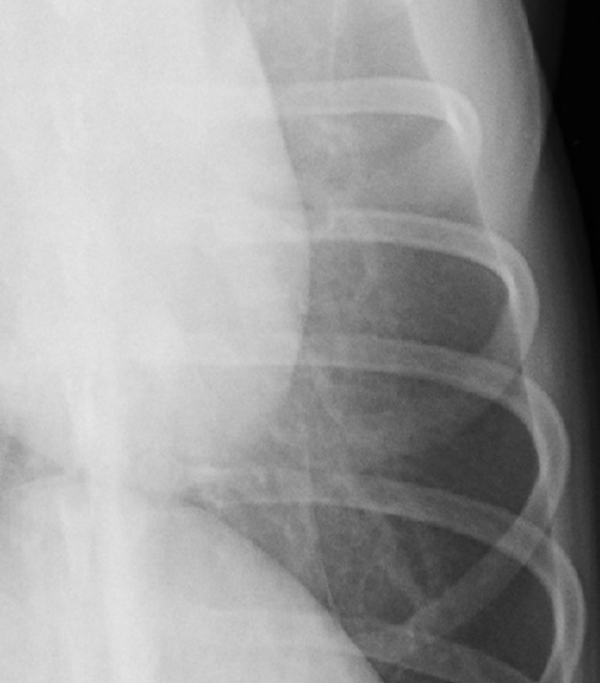
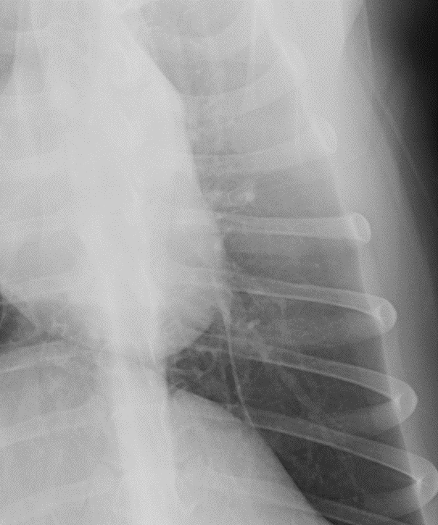
Kaudoventrální mediastinum
DV
VD

Slide 23
Základní anatomie mediastina
Thymus

Slide 24
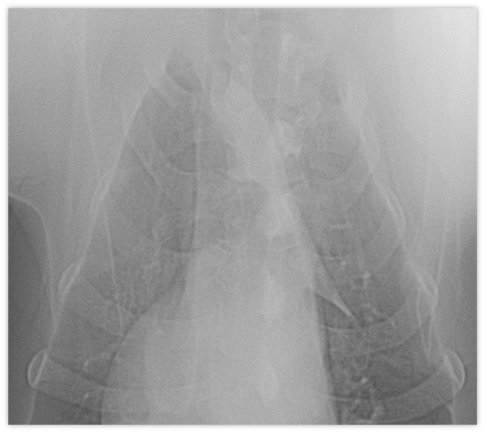
Thymus
Kraniální mediastinum
Struktura trojúhelníkovitého tvaru
Ca – max. velikost ve 4 M stáří, involuce do 1 roku stáří (vzácně detekován i u starších jedinců, nejčastěji do 6 M stáří)
Fe – involuce od 2. roku stáří
Ca – VD/(DV, LL) projekce
Fe – (LL projekce)

Slide 25
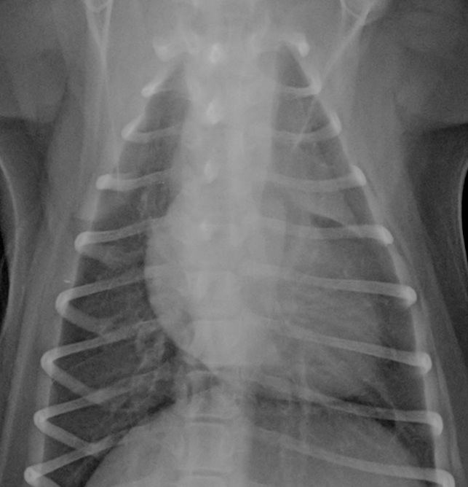
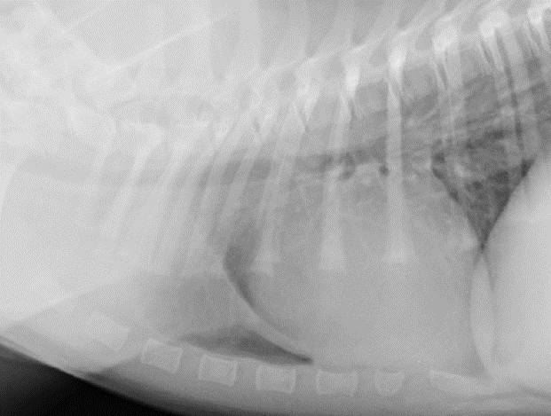
Thymus
Ca – mladý jedinec
Ca – mladý jedinec

Slide 26
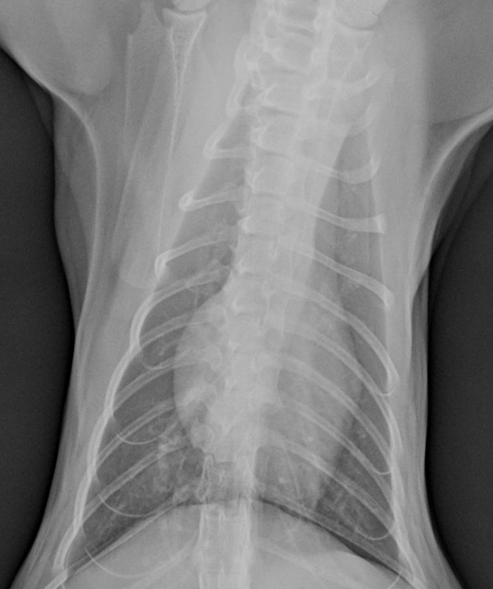
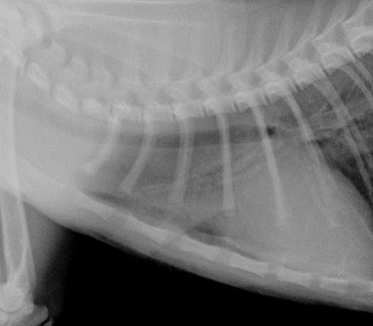
Thymus
Fe – mladý jedinec
Fe – mladý jedinec

Slide 27
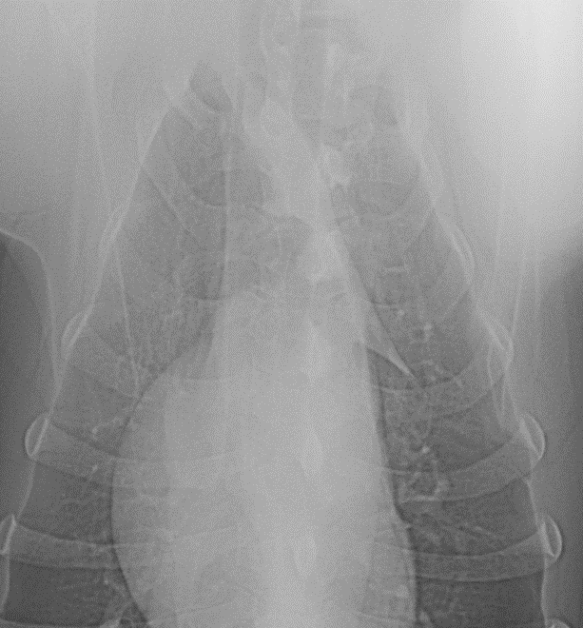
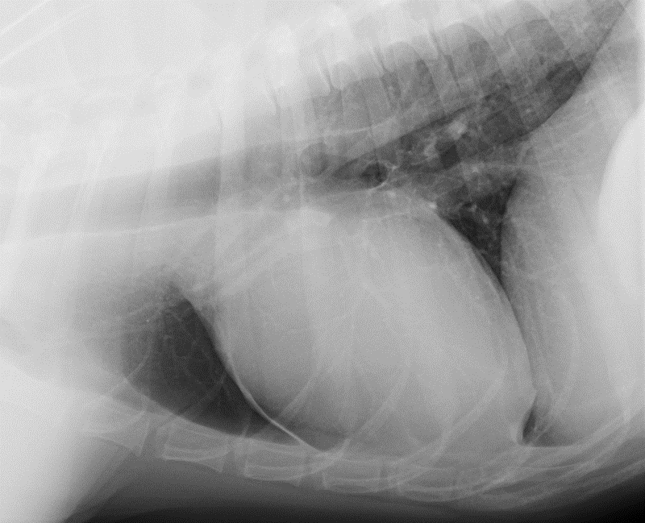
Thymus
Ca – starší jedinec
Ca – starší jedinec

Slide 28
Základní rtg. interpretace patologií mediastina

Slide 29
Mediastinální masa
Masa = léze opacity měkké tkáně nad 3 cm
Častá u psů a koček
Vrozené/získané
Původ masy:
mediastinální struktury (thymus, mízní uzliny, srdce, jícen)
z okolních struktur (plíce, bránice, hrudní stěna)
systémová onemocnění (lymfom, mykotické infekce)

Slide 30
Mediastinální masa
Dif. dg.:
lymfadenopatie
sternální lymfadenomegalie (patologie v dutině břišní)
thymom (méně častý, u starších jedinců)
bronchiální cysty (vrozené)
Doporučená vyšetření: USG, (CT, MRI)
K definitivní diagnóze nutný odběr vzorků, příp. biopsie ze svodných mízních uzlin

Slide 31
Základní rtg. interpretace patologií mediastina
Kraniální mediastinum

Slide 32
Kraniální mediastinum – masa
Nespecifický nález
Rtg. nález:
nejčastěji kranioventrálně
masa opacity měkké tkáně před srdeční siluetou
vymizení hranice mezi masou a srdeční siluetou
dorzální elevace trachey
kaudální dislokace bifurkace trachey (za 6. mezižebří)
kaudální a laterální dislokace kraniálních plicních laloků
rozšířené kraniální mediastinum

Slide 33
Kraniální mediastinum – masa
Dif. dg.:
lymfadenopatie
neoplazie (lymfosarkom, thymom, maligní histiocytóza, neoplazie vycházející z ektopické tkáně štítné žlázy, lipom, fibrosarkom)
granulom/cysta/absces/hematom
imitace masy v kraniálním mediastinu (pleurální efuze, masa vycházející z kraniálního plicního laloku naléhající na mediastinum, superpozice okolních tkání…)

Slide 34
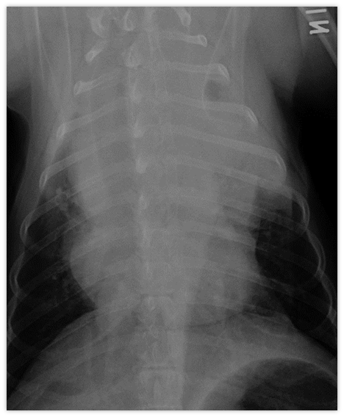
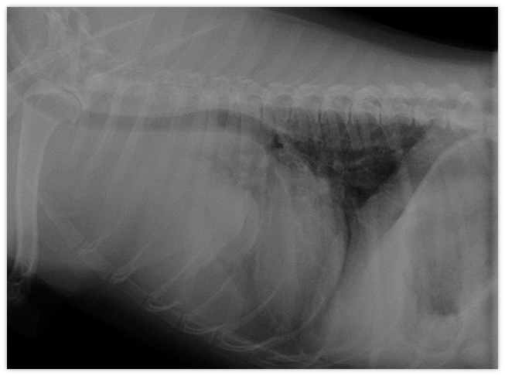
Kraniální mediastinum – masa

Slide 35
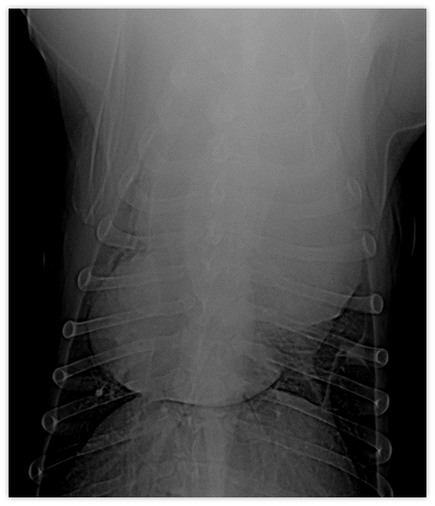
Kraniální mediastinum – masa
DV/VD projekce
Masa opacity měkké tkáně před srdeční siluetou
Vymizení hranice mezi masou a srdeční siluetou
Kaudální dislokace bifurkace trachey
Kaudální a laterální dislokace kraniálních plicních laloků

Slide 36
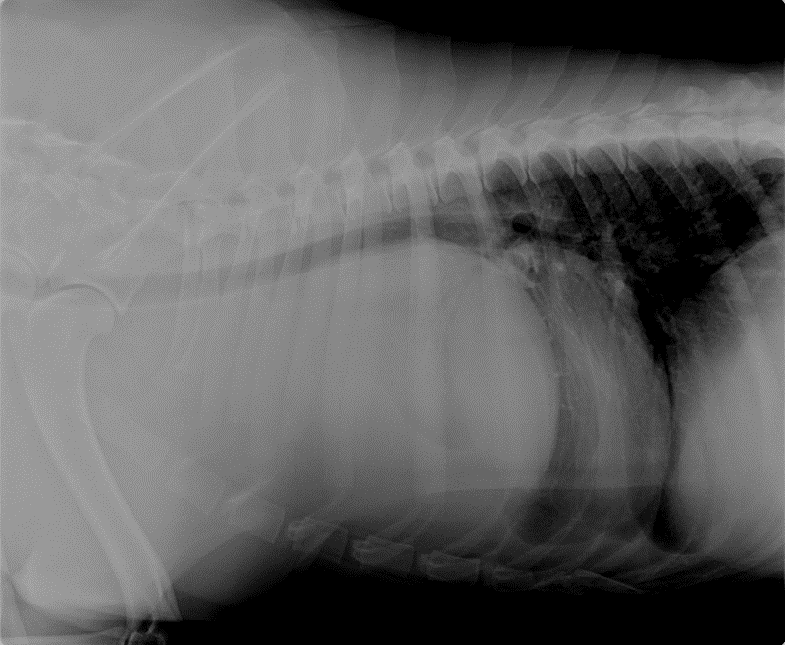
Kraniální mediastinum – masa
LL projekce
Masa opacity měkké tkáně před srdeční siluetou
Vymizení hranice mezi masou a srdeční siluetou
Dorzální elevace trachey
Kaudální dislokace kraniálních plicních laloků

Slide 37
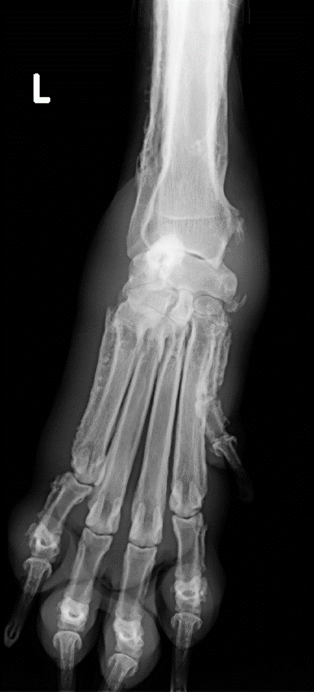
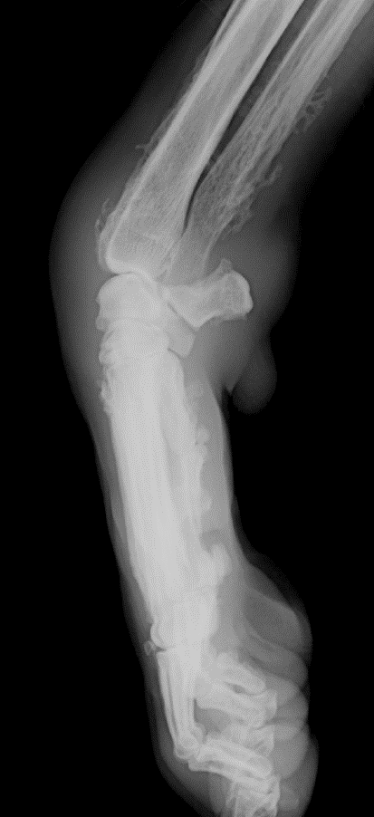
Jaká je nejpravděpodobnější diagnóza?
Hypertrofická osteodystrofie
Hypertrofická osteopatie (akropachie)
Osteosarkom

Slide 38
Hypertrofická osteopatie (akropachie)
Při daném nálezu nutné vždy doplnit rtg. hrudníku
Převážná většina pacientů současně trpí nádorovým onemocněním plic
Etiopatogeneze doposud plně neznáma
Při odstranění primární příčiny reverzibilní stav

Slide 39
Hypertrofická osteopatie (akropachie)
Rtg. nález:
bilaterálně generalizovaná hladká periostální proliferace
distální část dlouhých kostí (antebrachium, tarzus)
nejčastěji MTC/MTT
kloubní plochy postiženy velmi vzácně (minimum periostu)

Slide 40
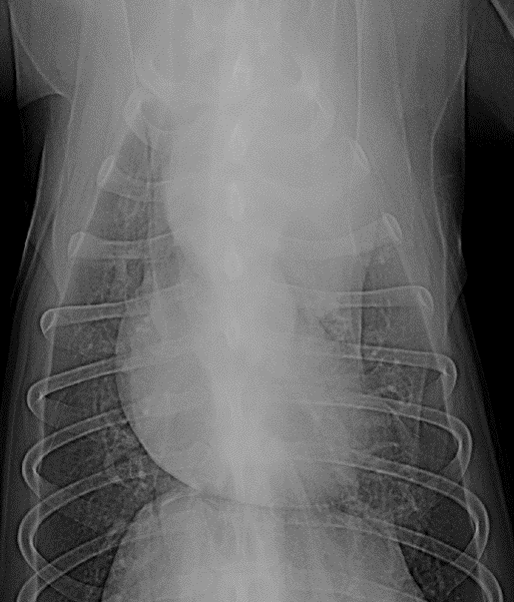
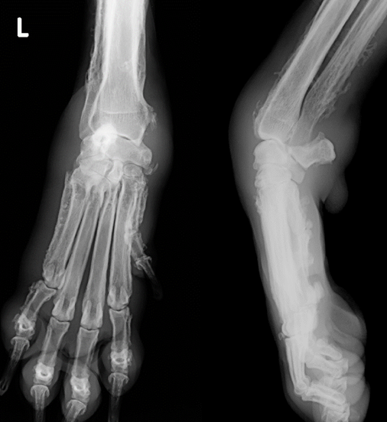
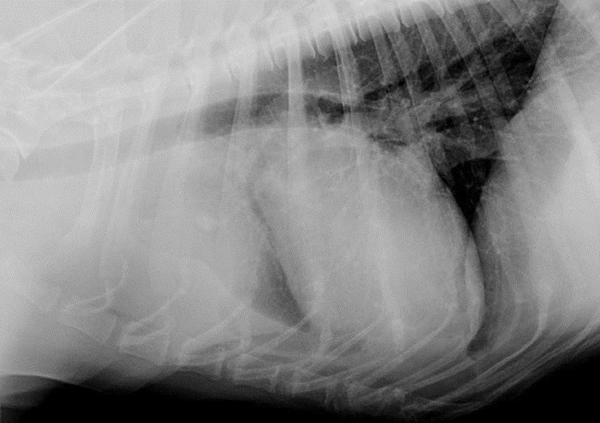
Hypertrofická osteopatie

Slide 41
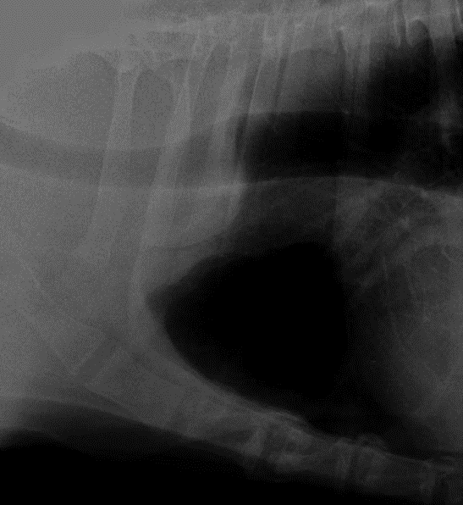
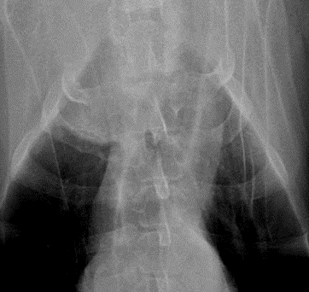
Kraniodorzální mediastinum – masa
Méně častý výskyt
Dislokace trachey
Trachea odtlačena ventrálně
Dif. dg.:
neoplazie neuroendokrinního původu (neurofibrom, PNST)
paravertebrální a vertebrální neoplazie

Slide 42
Kraniokaudální mediastinum – masa
Neoplazie srdce:
často postihují povrch srdce nebo povrch velkých cév
primární neoplazie velmi vzácné – nejčastější:
neoplazie srdeční báze (= chemodektomy)
hemangiosarkom (pravé ouško, pravé atrium)
mesotheliom (neoplazie z perikardu)
častější výskyt metastáz (lymfom, hemangiosarkom)
častá detekce kongestivního srdečního selhání a perikardiální efuze

Slide 43
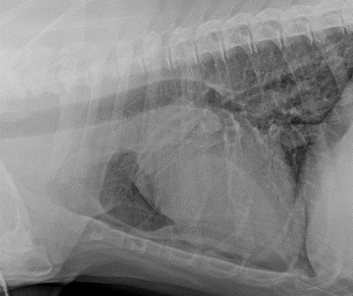
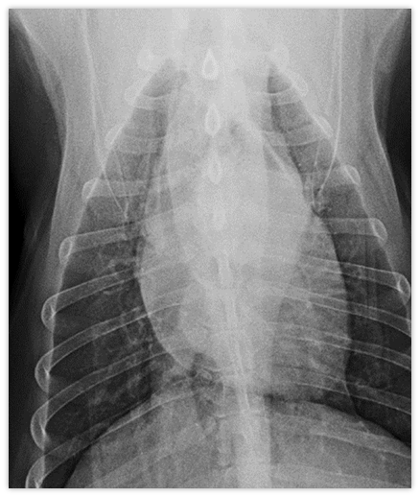
Neoplazie srdce
Tumor srdeční báze (= chemodektom)
Elevace trachey dorzálně opacitou měkké tkáně
Méně invazivní, pomalu metastazují, riziko komprese atrií a zadních dutých žil
Brachycefalická plemena

Slide 44
Kraniokaudální mediastinum – masa
Imitace masy:
poststenotická dilatace aorty
truncus pulmonalis

Slide 45
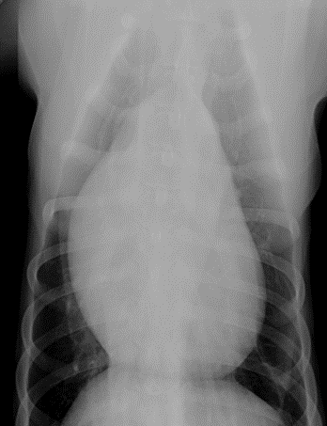
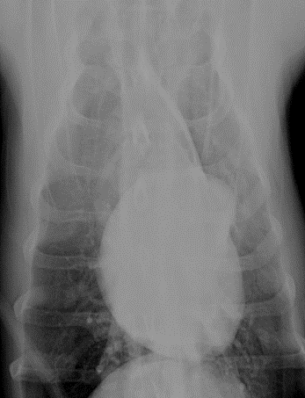
Poststenotická dilatace
Aorta
Truncus pulmonalis

Slide 46
Kaudální mediastinum – masa
Masa vycházející z jícnu:
hiátová hernie
gastroezofageální intususcepce
neoplazie/granulomy
Mediastinální cysta
Absces vycházející z bránice
Neoplazie
Imitace masy:
konsolidace nebo masa v akcesorním plicním laloku

Slide 47
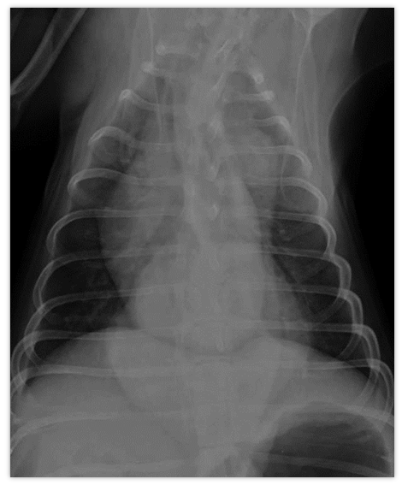
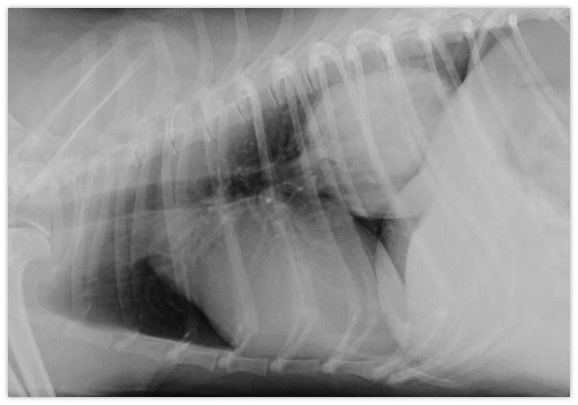
Kaudální mediastinum – masa

Slide 48
Lymfadenopatie
Generalizovaná
Regionální
Dif. dg.:
reaktivní – méně výrazná (reakce na zánět)
neoplastická – výraznější (kulatobuněčné neoplazie – lymfom)
mykotické infekce (histoplazmóza – kalcifikace mízních uzlin)

Slide 49
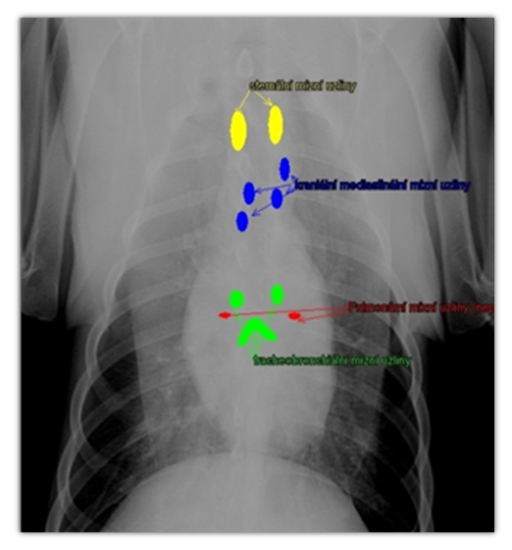
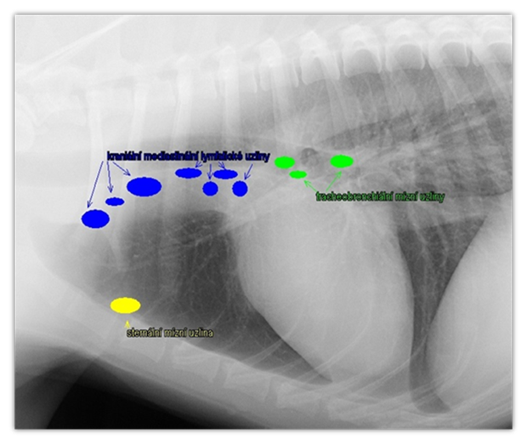
Mízní uzliny dutiny hrudní

Slide 50
Hilární lymfadenopatie
Rtg. nález (tracheobronchiální mízní uzliny):
zvětšení a zaoblení úhlu bifurkace
ventrální elevace kaudálních principielních bronchů
komprese odstupu bronchů
zaoblení odstupu bronchů
Základní dif. dg.:
primární neoplazie – lymfom, histiocytární sarkom
metastáze
mykotické infekce (endemické oblasti)
záněty – granulomatózní záněty (eosinofilní/lymfoidní)

Slide 51
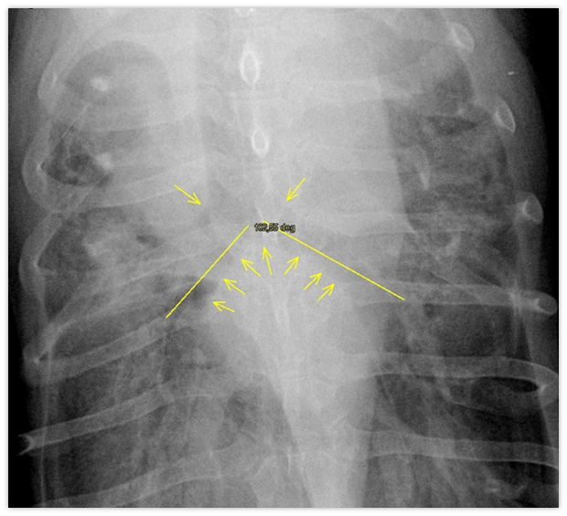
Hilární lymfadenopatie
DV/VD projekce
Tracheobronchiální mízní uzliny
Zvětšení a zaoblení úhlu bifurkace – 102˚ (fyziologicky 60˚)

Slide 52
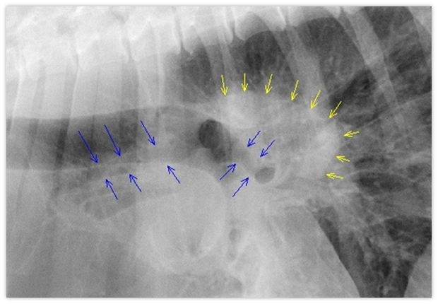
Hilární lymfadenopatie
Zmnožení opacity měkké tkáně v oblasti tracheobronchiálních mízních uzlin
Zvětšení a zaoblení úhlu bifurkace trachey
Ventrální elevace kaudálních principielních bronchů
Komprese odstupu bronchů
Zaoblení odstupu bronchů

Slide 53
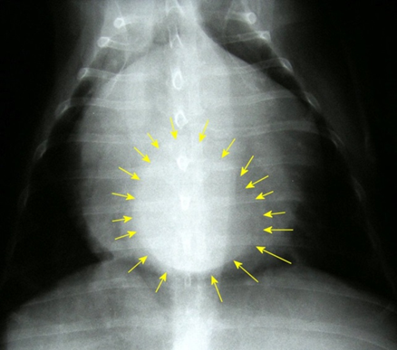
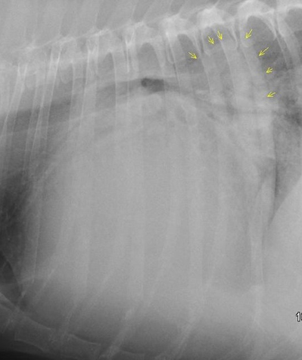

Imitace hilární lymfadenopatie
Zvětšení levého atria
Dorzální elevace levého principielního bronchu
Při tracheobronchiální lymfadenopatii je ventrální deprese principielních bronchů

Slide 54


Mediastinální lymfadenopatie
Dorzoventrální rozšíření kraniálního mediastina opacitou měkké tkáně ventrálně od trachey

Slide 55


Maligní histiocytóza
Hilární a mediastinální lymfadenopatie (často s konsolidací plicních laloků)
BSP, FCR, RTW

Slide 56


Sternální lymfadenopatie
Svodná oblast pro hrudní stěnu a peritoneální dutinu
Selektivní sternální lymfadenopatie = vyšetření dutiny břišní
Dif. dg.:
neoplazie
chronické záněty

Slide 57


Sternální lymfadenopatie

Slide 58

Kalcifikace v mízních uzlinách
Dif. dg.:
histoplazmóza (endemické oblasti) – kalcifikace ve fázi hojení (následek prodělané infekce)
aspirace baryové kontrastní látky a transport do mízních uzlin (viz obrázek)

Slide 59


Aspirace baryového kontrastu
Po 2 letech
Po 2 letech

Slide 60
Tekutina v mediastinu
Dif. dg.:
tuk v mediastinu
akutní systémová onemocnění
krvácení
hypoproteinémie
pravostranné srdeční selhání
chylomediastinum
neoplazie
tekutina z pleurálního prostoru u fenestrujícího mediastina

Slide 61
Tekutina v mediastinu
Rtg. nález:
reverzní fisury – tvar klínu mezi plicními laloky, báze vycházející z mediastina a směrem k periférii se zúžuje
opacita měkké tkáně ventrálně pod srdeční siluetou
vymizení ventrálního ohraničení srdeční siluety
v DV projekci rozšíření kaudálního mediastina

Slide 62


Tekutina v mediastinu
Rtg. nález:
reverzní fisury (tvar klínu) mezi plicními laloky
báze vycházející z mediastina, směrem k periférii se zúžuje

Slide 63


Tekutina v mediastinu
Rtg. nález:
DV projekce – rozšíření kaudálního mediastina
vymizení ventrálního ohraničení srdeční siluety
opacita měkké tkáně ventrálně pod srdeční siluetou

Slide 64
Pneumomediastinum
Rtg. nález:
vizualizace struktur v kraniálním mediastinu (cévy, vnější povrch jícnu a trachey)
někdy podkožní emfyzém
volný plyn může postupovat kraniálně i kaudálně (= do retroperitoneálního prostoru podél aorty)

Slide 65
Pneumomediastinum
Dif. dg.:
iatrogenní
následek transtracheální aspirace
hyperinsuflace plic při pozitivní tlakové ventilaci plic
rozšíření plynu z oblasti krku
perforující poranění měkkých tkání v oblasti krku
perforace trachey/jícnu/hrtanu
infekce měkkých tkání plyn produkujícími bakteriemi
rozšíření plynu z bronchů a plic

Slide 66
Pneumomediastinum
Dif. dg.:
ruptura stěny bronchu (torze plicního laloku, tlakem na hrudník při uzavřené epiglottis)
spontánní pneumomediastinum (chrti)
sekundárně při těžké dyspnoi
emfyzematózní mediastinitida
rozšíření z pneumoretroperitonea

Slide 67


Pneumomediastinum

Slide 68


Pneumomediastinum

Slide 69

Imitace pneumomediastina
Hubený jedinec s hlubokým úzkým hrudníkem

Slide 70


Imitace pneumomediastina
Vizualizace cév v kraniálním mediastinu a v. azygos

Slide 71
Zadní dutá žíla (VCCd)
Hodnotíme její náplň (průměr)
Průměr ovlivněn změnou nitrohrudního tlaku při dýchání
Hodnocení:
subjektivní:
snížená náplň (hypovolémie)
zvýšená náplň (dilatace)
objektivní:
tři typy měření (v porovnání s okolními strukturami)
fyziologicky do 1,5

Slide 72

Zadní dutá žíla
Průměr ovlivněn změnou nitrohrudního tlaku při dýchání

Slide 73
Zadní dutá žíla (VCCd)
Dif. dg. snížené náplně VCCd:
hypovolemie (šok/dehydratace/anémie/krvácení/hypoadrenokorticismus)
tenzní pneumotorax
během anestezie (pacient na umělé plicní ventilaci)

Slide 74
Zadní dutá žíla (VCCd)
Dif. dg. dilatace zadní duté žíly:
pravostranné srdeční selhání
valvulární insuficience (trikuspidální)
srdeční červivost (dirofilarióza, angiostrongylus)
plicní hypertenze (tromboembolie, chronické onemocnění plic, idiopatická)
onemocnění perikardu
neoplazie (pravého srdce, VCCd)
stenóza VCCd

Slide 75


Zadní dutá žíla (VCCd)
Snížená náplň VCCd
Dilatace VCCd

Slide 76
Zadní dutá žíla – měření dilatace
3 typy měření k určení míry dilatace VCCd:
VCCd x Ao > 1,5
VCCd x obratel > 1,5
VCCd x 4. žebro > 3,5
Fyziologicky do 1,5

Slide 77


Zadní dutá žíla – měření dilatace
VCCd x obratel >1,5
VCCd x 4. žebro > 3,5

Slide 78

Zadní dutá žíla – měření dilatace
VCCd x Ao >1,5

Slide 79

Trachea
Měření průměru trachey – krční část:
průměr krční části trachey = cca průměru laryngu

Slide 80

Trachea
Měření průměru hrudní části trachey:
kraniální okraj 1. žebra ke kraniálnímu okraji manubrium sterni
kolmice k lumen trachey probíhající 1. žebrem
Trachea = cca min. 20 % vstupu do ATCr (21 ± 0,3 %)
Brachycefalická plemena min. 16 % (16 ± 0,3 %)
Buldok min. 12 % (11 ± 0,3 %)

Slide 81


Pozice trachey
Vliv polohování a fixace pacienta
Trachea hákovitě zahnutá – variabilita normálního nálezu (vlivem ventroflexe krku)

Slide 82


Pozice trachey – variabilita normálního nálezu
Normální polohování
Pozice trachey při ventrolfexi krku

Slide 83



Pozice trachey – variabilita normálního nálezu
Kalcifikace chrupavčitých prstenců
Variabilita normálního nálezu u geriatrických jedinců
Časté u chondrodystrofických plemen

Slide 84
Zúžení lumen trachey
Dif. dg.:
tracheální kolaps
hypoplazie trachey
superpozice jícnu nebo m. longus colli
těžká tracheitida
krvácení do submukózy (otrava rodenticidy)
vnější komprese masou nebo okolní strukturou
stenóza trachey

Slide 85
Tracheální kolaps
Obvykle miniaturní plemena psů
Kongenitální x získaný
Rtg. diagnostika/nález:
dynamický stav – nutné rtg. obou fází respiračního cyklu
LL dx. – nádech, výdech, příp. tangenciální projekce do ATCr
inspirační rtg. – detekce kolapsu krční části trachey
exspirační rtg. – detekce kolapsu hrudní části trachey

Slide 86
Tracheální kolaps
Dle míry kolapsu lumen trachey rozlišujeme čtyři stupně:
I. stupeň – do 25 % (redundantní tracheální membrána ??)
II. stupeň – do 50 %
III. stupeň – do 75 %
IV. stupeň – 100 %

Slide 87



Tangenciální kraniokaudální projekce do ATCr

Slide 88


Tracheální kolaps – krční část trachey
Inspirium
Exspirium

Slide 89


Tracheální kolaps – hrudní část trachey
Inspirium
Exspirium

Slide 90


Tracheální kolaps – malacie trachey
Narušená rigidita chrupavek trachey
Paradoxní rozšíření trachey v inspiriu

Slide 91


Tracheální kolaps (?)
Redundantní tracheální membrána?
Superpozice jícnu?
Superpozice m. longus colli?

Slide 92
Tracheální kolaps
RTM
jícen
Trachea
Trachea
Jícen
Trachea
Jícen
Redundantní tracheální membrána
Trachea
Jícen
Trachea
Trachea

Slide 93


Tracheální kolaps
Kolaps principielních bronchů
Zvětšené levé atrium – komprese levého kaudálního principielního bronchu

Slide 94


Hypoplazie trachey
Zúžené lumen trachey v celém jejím průběhu, bez ohledu na fázi respiračního cyklu
Při opakovaných vyšetřeních (s časovým zpožděním) – beze změn
Brachycefalická plemena, bulmastif (ojediněle LR, výmarský ohař, německý ovčák, baset)

Slide 95

Zúžené lumen trachey
Změna průměru trachey v průběhu času (opakovaná vyšetření s časovým zpožděním)
Dif. dg.:
těžký zánět trachey (vzácně)
submukózní krvácení
FIP

Slide 96

Dilatace trachey
Normální nález u chondrodystrofických plemen (velký pes na krátkých nohách)

Slide 97
Lumen trachey – změna opacity
Neoplazie:
Ca – osteochondrom, hamartom, osteosarkom, mastocytom, leiomyom, fibrosarkom, plazmocytom, infiltrativní tumory
Fe – lymfom, adenokarcinom
Granulom/absces
Polyp
Aspirace cizího tělesa

Slide 98


Lumen trachey – změna opacity

Slide 99


Lumen trachey – změna opacity
Aspirace cizího tělesa
Aspirace cizího tělesa

Slide 100

Lumen trachey – změna opacity
Ca
Oslerus osleri
Tvorba granulomatózních nodulů v kaudální části trachey – bifurkace trachey, oblast principielních bronchů
Rtg. nález:
masy prominující do lumen trachey, bronchů

Slide 101


Perforace/ruptura trachey
Výrazný podkožní emfyzém
Pneumomediastinum

Slide 102
Jícen
Ve většině případů fyziologicky rtg. nezřetelný
Výjimky považované za variabilitu normálního nálezu:
malé množství plynu v jícnu kaudálně za kraniálním jícnovým svěračem a kraniálně před srdeční bází (kraniálně před bifurkací trachey)
LL sin. projekce – vizualizace kaudálního úseku hrudní části jícnu
redundantní jícen u brachycefalických plemen (lokalizace v oblasti ATCr)
v sedaci/celkové anestezii dochází k myorelaxaci svaloviny jícnu a k jeho dilataci
přechodná distenze jícnu (aerofagie)

Slide 103


Jícen
Fyziologicky rtg. nezřetelný
Výjimka – LL sin. projekce

Slide 104


Jícen
Malé množství plynu v krční části jícnu
Malé množství plynu v hrudní části jícnu

Slide 105

Jícen
LL sin. projekce
Vizualizace kaudálního úseku hrudní části jícnu
Variabilita normálního nálezu

Slide 106


Jícen
LL dx. projekce
Brachycefalická plemena
Redundantní jícen (lokalizace v oblasti ATCr)

Slide 107


Jícen
LL dx. projekce
Sedovaný pacient
V sedaci a v celkové anestezii dochází k myorelaxaci svaloviny jícnu a k jeho dilataci

Slide 108


Jícen
LL dx. projekce
Polypnoický/excitovaný pacient
Detekce plynu v jícnu
Často spojené i s aerofagií a plynatým GIT
Dilatace jícnu plynem a aerofagie – rtg. nález u torze žaludku!

Slide 109
Rtg. interpretace patologií jícnu
Přímé rtg. známky patologie jícnu:
dilatace jícnu:
lokalizovaná x generalizovaná
transientní x permanentní
dilatace jícnu opacitou měkké tkáně/mineralizací/plynem
rozšíření mediastina
dislokace okolních struktur (trachea)
tracheální (tracheoezofageální) pruh (přítomnost plynu v jícnu)

Slide 110
Rtg. interpretace patologií jícnu
Nepřímé rtg. známky postižení jícnu:
pneumomediastinum
aspirační pneumonie
pleurální efuze
spondylitida (Spirocerka lupi)

Slide 111

Tracheální pruh
LL projekce
Rtg. příznak přítomnosti plynu v jícnu
Superpozice ventrální stěny jícnu a dorzální stěny trachey vytvářející falešný dojem pneumomediastina

Slide 112


Vizualizace kaudálního úseku hrudní části jícnu
Fyziologická:
projekce LL sin.
Patologická:
projekce LL dx.
gastroezofageální reflux
ezofagitida kaudální úseku hrudní části jícnu

Slide 113

Megaezofagus
DV/VD projekce
Rtg. nález:
plynem distendovaný jícen
tenká radioopakní linie reprezentující stěnu jícnu

Slide 114

Megaezofagus
LL projekce
Rtg. nález:
plynem distendovaný jícen
tenká radioopakní linie reprezentující stěnu jícnu
ventrální elevace trachey

Slide 115

Megaezofagus
LL projekce
Dilatace jícnu zažitinou

Slide 116

Megaezofagus
LL projekce
Dilatace jícnu tekutinou

Slide 117

Megaezofagus
LL projekce
Dilatace jícnu plynem
Aspirační pneumonie (alveolární plicní vzor v pravém středním plicním laloku)

Slide 118
Megaezofagus
Transientní
Permanentní
Sedace/celková anestezie
Těžké infekce dýchacích cest (akutní tracheobronchitida)
Skluzná hiátová hernie
Vrozený
Získaný

Slide 119
Megaezofagus vrozený
Dif. dg.:
cévní prstenec (většinou kraniálně před obstrukcí)
hereditární (hrubosrstý foxteriér, malý knírač)
familiární (NO, ND, ZR)
kongenitální myastenie (JRT, špringršpaněl)
glykogen storage disease
hereditární myopatie (LR)
axonální neuropatie (NO)

Slide 120

Megaezofagus vrozený
LL projekce
Dominantní postižení krční části jícnu

Slide 121
Megaezofagus získaný – Dif. dg.
Idiopatický
Imunitně podmíněné myopatie a neuropatie (polymyositida, myastenia gravis, polyradikuloneuritida, SLE, polyneuritida, dermatomyositida)
Metabolické neuropatie/myelopatie
Hypoadrenokorticismus
Hypotyreóza
Kortikoidy indukovaná polymyopatie
Diabetes mellitus/hyperinsulinémie
Urémie

Slide 122
Megaezofagus získaný – Dif. dg.
Toxické neuropatie:
organofosfáty, intoxikace těžkými kovy, inhibitory cholinesterázy, herbicidy, botulismus
Sekundárně následkem:
refluxní ezofagitidy
cizího tělesa v kaudální části jícnu
GDV
onemocnění mozku, dysautonomie
hypertrofické muskulární dystrofie
deficience thiaminu

Slide 123
Cizí těleso v jícnu
Většinou dobře detekovatelné i na nativních rtg. snímcích
Cizí tělesa (CT) hůře nebo prakticky vůbec rtg. nedetekovatelná:
rybí kosti, chrupavka
dřevěná párátka/špejle od špízu
Predilekční místa:
krční část jícnu (přechod hltan – kraniální jícnový svěrač)
kraniálně před ATCr
nad srdeční bází
kraniálně před bránicí

Slide 124
Cizí těleso v jícnu
Komplikace spojené s přítomností CT v jícnu:
ezofagitida/periezofagitida
striktury jícnu
perforace/nekróza stěny jícnu
(pneumomediastinum)
aspirační pneumonie

Slide 125



Cizí těleso v jícnu

Slide 126

Cizí těleso v jícnu
DV/VD projekce
LL projekce

Slide 127


Cizí těleso v jícnu
CT kraniálně před ATCr
CT dorzálně nad srdeční bází

Slide 128


Cizí těleso v jícnu
Detekce radioopakního materiálu (opacity kosti) v krční části jícnu (kaudálně za horním jícnovým svěračem)

Slide 129

Ezofagitida jícnu
Zvýšená opacita plicního pole v oblasti jícnu
Jícen dilatovaný po celé své délce opacitou měkké tkáně/tekutiny

Slide 130

Striktura jícnu
Často sekundárně jako následek anestezie nebo ezofagitidy po cizích tělesech

Slide 131


Cizí těleso v jícnu
Radioopakní cizorodý materiál v oblasti hltanu a krční části jícnu
Nutné vždy rentgenovat celý krk a oblast hltanu

Slide 132


Cizí těleso v jícnu

Slide 133

Cizí těleso v hltanu
Radioopakní cizorodý materiál kulovitého tvaru v oblasti hltanu – vizualizace jeho stěny a v lumen opacity plynu
Tenisák

Slide 134

Jaké cizí těleso vidíte v jícnu?
Jehla
Kuřecí kost
Žádné
Žádné

Slide 135

Imitace cizího tělesa
Superpozice ušního boltce
Šikmá poloha hlavy způsobuje superpozici ušního boltce přes hltan a kraniální část jícnu
Správné polohování

Slide 136
Kontrastní ezofagografie
Kontrastní ezofagografie – posouzení morfologie jícnu
Dynamická kontrastní studie – posouzení funkce jícnu
Indikace:
podrobnější zhodnocení nativního rtg. nálezu
anamnéza typická pro onemocnění jícnu, ale normální nativní rtg. nález
posouzení polohy jícnu

Slide 137


Kontrastní ezofagografie

Slide 138
Kontrastní ezofagografie
(Relativní) kontraindikace:
těžká regurgitace/dysfagie → ZVÝŠENÉ RIZIKO ASPIRACE → nepoužívat JODOVÝ IONICKÝ KONTRAST! – riziko edému plic
podezření na perforaci → nepoužívat BARYOVÝ KONTRAST (riziko granulomatózní mediastinitis)

Slide 139


Posouzení funkce (motility) jícnu
Segmentální hypomotilita jícnu
Ideálně pod skiaskopickou kontrolou

Slide 140
Kontrastní ezofagografie
Kontrastní látky:
baryová pasta (70%)
baryová suspenze (30%)
baryová suspenze + potrava
neionické jodové kontrastní látky (ředění 1:2 s fyz. roztokem)
Dávka 5 – 20 ml PO
Sedace není potřebná
U nespolupracujících pacientů Acepromazin 0,05 – 0,1 mg/kg IV (max. 1 mg pro toto)

Slide 141


Kontrastní ezofagografie
suspenze
pasta

Slide 142

Kontrastní ezofagografie
Ca
Normální slizniční vzor
Longitudinální řasy

Slide 143

Kontrastní ezofagografie
Fe
Normální slizniční vzor
Vzhled „rybí kostry“ v kaudální polovině hrudní části jícnu

Slide 144

Kontrastní ezofagografie
Jodový kontrast
Horší adheze ke sliznicím
Indikace – při podezření na perforaci jícnu

Slide 145


Kontrastní ezofagografie
Aspirace kontrastní látky
Únik kontrastní látky

Slide 146


Kontrastní ezofagografie
Aspirace kontrastní látky
Aspirace kontrastní látky

Slide 147


Perforace/ruptura jícnu
Únik kontrastní látky mimo jícen
Únik kontrastní látky mimo jícen

Slide 148
Cévní anomálie
Extramurální obstrukce jícnu
Perzistující pravý aortální oblouk (PRAA) – nejčastější typ (95 %)
plemenná predispozice: NO, bostonský teriér, irský setr
Zdvojený aortální oblouk (komprese průdušnice → kašel)
Pravý aortální oblouk s aberantní a. subclavia dx.
Aortální oblouk s aberantní a. subclavia
Perzistující pravý ductus arteriozus nebo lig. arteriosum
Rtg. nález:
dilatace jícnu kraniálně před stenózou

Slide 149

Cévní anomálie
LL projekce
Dilatace jícnu kraniálně před stenózou

Slide 150

PRAA
DV/VD projekce:
Rtg. nález:
dilatace jícnu před srdeční siluetou (opacita dle obsahu)
absence stínu aortálního oblouku
rozšíření kraniálního mediastina (DV/VD)
dislokace trachey doprava

Slide 151

PRAA
LL projekce
Rtg. nález:
dilatace jícnu před srdeční siluetou (opacita dle obsahu)
zaškrcení jícnu v oblasti srdeční siluety
absence stínu aortálního oblouku
dislokace trachey ventrálně

Slide 152


PRAA
Fokální dilatace jícnu potravou a plynem kraniálně před srdeční bází
Elevace průdušnice vlevo od mediánní roviny (DV projekce)
LL projekce – fokální dilatace jícnu plynem

Slide 153


Kontrastní ezofagografie (Fe)
Nativní rtg. snímek
Baryová kontrastní látka

Slide 154


Kontrastní ezofagografie (Fe)
Nativní rtg. snímek
Baryová kontrastní látka

